Slide 1

9 - 6
التماثل

Slide 2

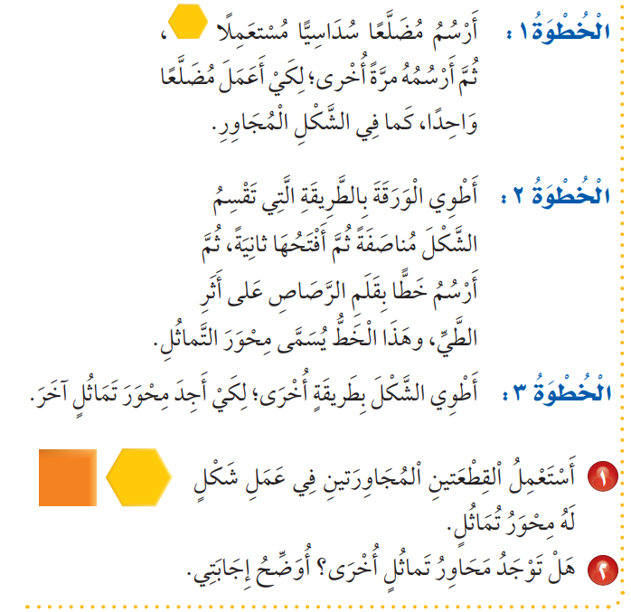
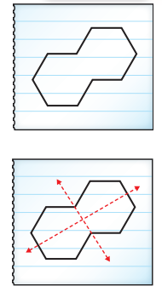
فكرة الدرس
أحدد محاور التماثل في شكل.
المفردات
التماثل
محور التماثل

Slide 3
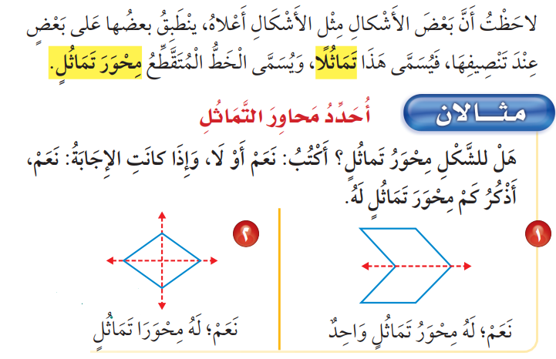

Slide 4
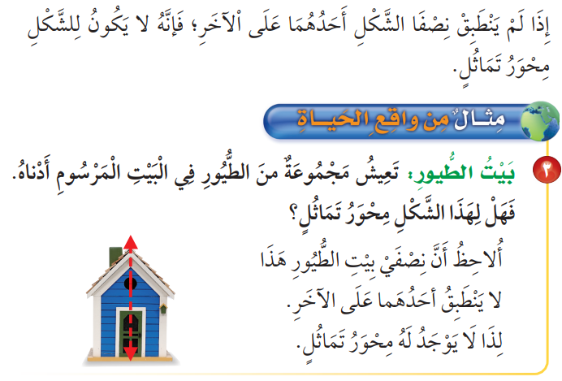

Slide 5



Slide 6


Slide 7


Slide 8



Slide 9


Slide 10


Slide 11


Slide 12

